Slide 1
프로젝트 기획
윤기호 교수님
야심작
김동욱 김원중 신세규 임예지

Slide 2
프로젝트 기획
Ⅰ 시장조사
Ⅱ 시계구상
Ⅲ 목표설정
Ⅳ 관련이론
Ⅴ 역할분담 및 향후일정

Slide 3
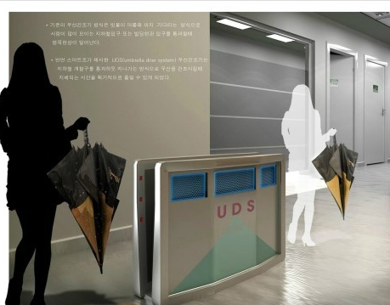
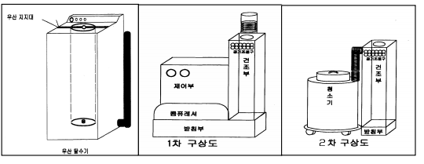
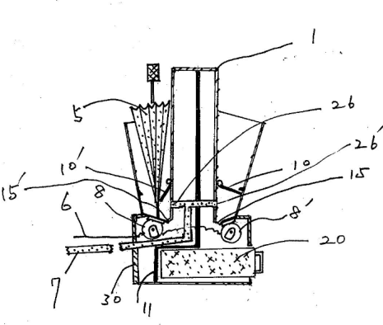
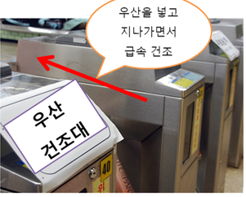
Ⅰ. 시장조사 - 우산건조기
프로젝트기획

Slide 4



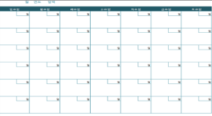
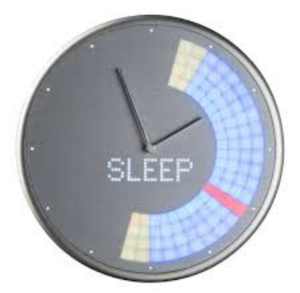
Ⅱ. 시계구상
프로젝트기획

Slide 5
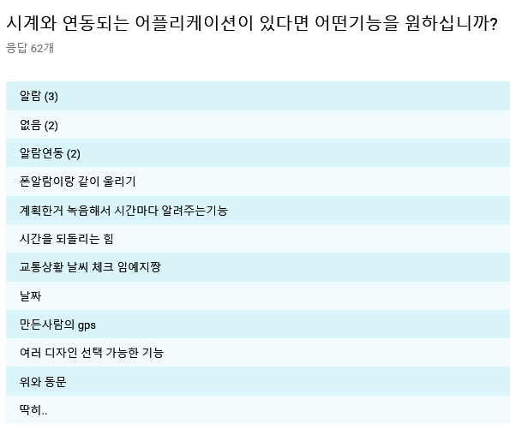
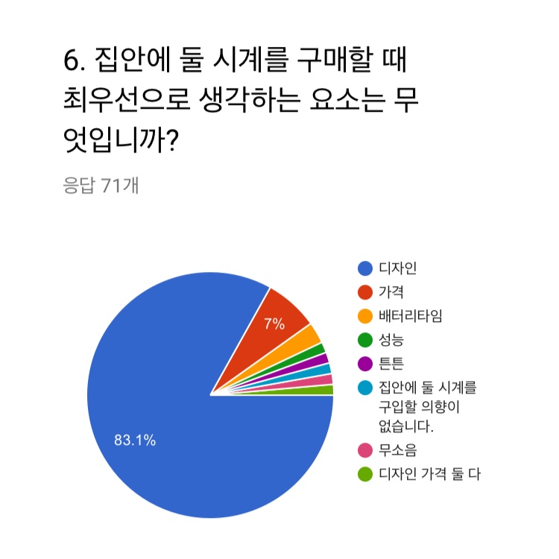
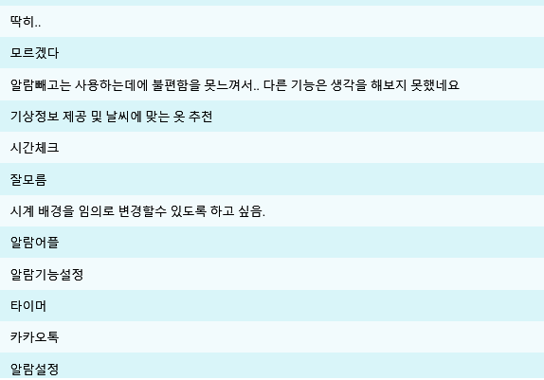

Ⅲ. 목표설정 - 디자인
프로젝트기획

Slide 6
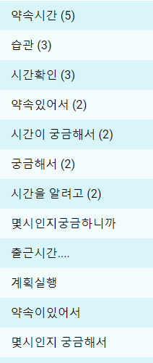
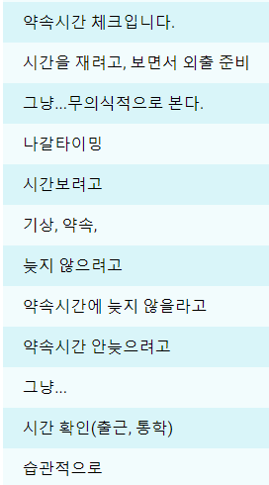
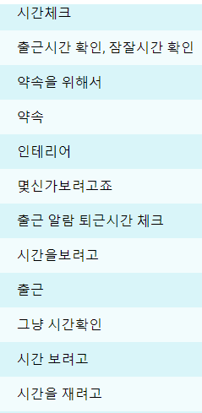
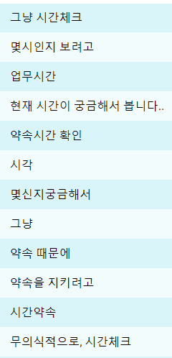
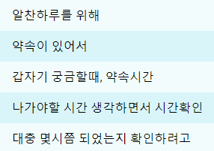
Ⅲ. 목표설정 - 기능
프로젝트기획
8
-시간확인에 관한 응답 66건 중 15명
-약속에 관한 응답 66건 중 39명

Slide 7

Ⅲ. 목표설정
프로젝트기획
디자인
일정관리
어플의 기능

Slide 8
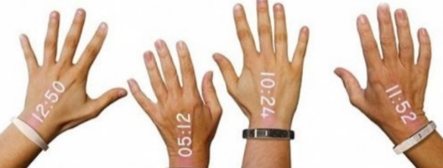

Ⅲ. 목표설정
프로젝트기획

Slide 9
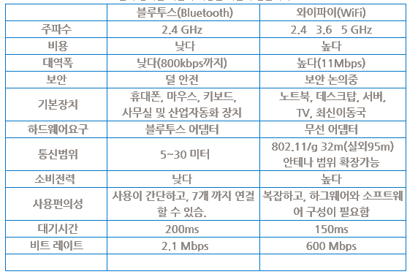
Ⅳ. 관련이론
프로젝트기획

Slide 10
Ⅳ. 관련이론
프로젝트기획

Slide 11
Ⅴ. 역할분담
프로젝트기획
김동욱
소프트웨어 - 안드로이드
김원중
하드웨어 총괄 - 3d프린트 조사
신세규
소프트웨어 총괄 - 시계
임예지
하드웨어 디자인 + 관련이론조사

Slide 12
Ⅴ. 향후계획
프로젝트기획
10주차(관련이론조사)
12주차(관련이론조사)
12주차(관련이론조사)

Slide 13
THANK YOU

